Slide 1
Формування ключових компетентностей здобувачів освіти на уроках біології і екології
Підготувала
викладач біології і екології
Ярина Наталія Василівна

Slide 2
Вивчення біології і екології, як предмету в ЦПТО має значний потенціал для розвитку ключових компетентностей. Тож дуже важливо створити такі умови викладання біології і екології, за яких здобувачі освіти усвідомлювали б її реальну важливість для повсякденного життя та були вмотивованими до постійного поглиблення своїх знань.
Наприклад, під час вивчення теми «Біологічні основи здорового способу життя», необхідно забезпечити візуалізацію теоретичного матеріалу. Для цього просто потрібно використовувати інформаційні технології. В своїй педагогічній діяльності пропоную здобувачам освіти виконати аналіз тематичних відео про неінфекційні, інфекційні, інвазійні захворювання, які є шкідливими та небезпечними для людини. Необхідно привити звичку підліткам дотримуватися правил особистої гігієни, а також правильно діяти у ситуаціях, коли виникає загроза життю і здоров’ю людини. Тому варто частіше переглядати тематичні відео та використовувати відповідні онлайн-ресурси.

Slide 3
Під час формування соціальної компетентності передбачаю виконання творчих робіт різного рівня складності: різні форми тематичного оцінювання; диференційовані домашні завдання; пропоную здобувачам освіти перелік тем творчих робіт і доповідей; різнорівневі контрольні та підсумкові роботи; список додаткової літератури; використовую міжпредметні зв’язки; створюю проблемні ситуації; залучаю їх до роботи в парах та малих групах; проводжу самооцінювання та взаємооцінювання.
Формуючи полікультурну компетентність, виховую на прикладі видатних людей; використовую у викладанні біології і екології художню літературу та твори мистецтва; розкриваю зв’язки біології з іншими природничими та суспільними дисциплінами; пропагую досягнення культури; висвітлюю значення наукових знань для розвитку цивілізації; підвищую роль предмета біології і екології в житті людини.

Slide 4
Базова компетентність вчителя полягає в умінні організувати заняття, створити невимушене доброзичливе, розвивальне середовище, в якому стає реальною можливість досягнення освітніх результатів здобувача освіти, сформульованих як ключові компетенції. Незаперечним є те, що сам вчитель, як мінімум, має володіти тими компетенціями, яких навчає своїх виховнців. Вчителю важливо вміти організувати навчання так, щоб воно стимулювало інтерес, бажання разом думати і дискутувати, ставити оригінальні питання та оцінювати нестандартні ситуації, проявляти незалежне креативне мислення, формулювати ідеї, висловлювати різноманітні точки зору. Важливо, щоб це мотивувало здобувачів освіти до нових, на сходинку вищих здобутків та інтелектуального зростання. Вчитель має налаштуватися на пошук та закріплення позитивної динаміки на шляху до формування компетентності здобувачів освіти

Slide 5
Тому, для себе я обрала такі шляхи вирішення завдань:
по-перше, довести, що знання – це не просто спосіб отримання інформації, яка може швидко змінюватися, це вміння знайти інформацію, виокремити її від другорядної, перевести в досвід власної діяльності;
по-друге, навчити здобувачів освіти адекватно оцінювати свою діяльність, сприймати навколишній світ, бачити своє місце в ньому;
по-третє, здобути конкретні знання, необхідні для практичної діяльності, а також обирати методи і способи отримання або використання цих знань, сформувати вміння і навички самостійного здобуття знань із різних джерел інформації, використовувати ці знання в конкретній ситуації; розуміння того, яким способом можна отримати ці знання.
З метою створення умов для постійної активної взаємодії здобувачів освіти, зацікавлення їх предметом на різних етапах уроку застосовую новітні технології.

Slide 6
Проєкт – група взаємопов’язаних заходів та їх результатів, спрямованих на досягнення кінцевої мети, а також необхідні для цього ресурси та тимчасові затрати.
Найбільш ефективними у формуванні практичних вмінь і навичок здобувачів освіти вважаю проєктну технологію та метод проблемних завдань. Виконання проєктних завдань сприяє формуванню особистого досвіду здобувачів освіти, розвитку дослідницьких та практичних умінь, критичного мислення. Творчі роботи збагачуються відомостями з наукової та довідкової літератури. Використовую цю технологію, зазвичай, на заключних уроках, наприклад з теми Екологія» - Дослідження особливостей структури місцевих екосистем (природних чи штучних).
Навчання іде через цілеспрямовану діяльність здобувача освіти у відповідності з його особистим зацікавленням саме в цьому знанні. Проблема для проєкту береться з реального життя, знайома і така, що має значення для самої дитини.

Slide 7
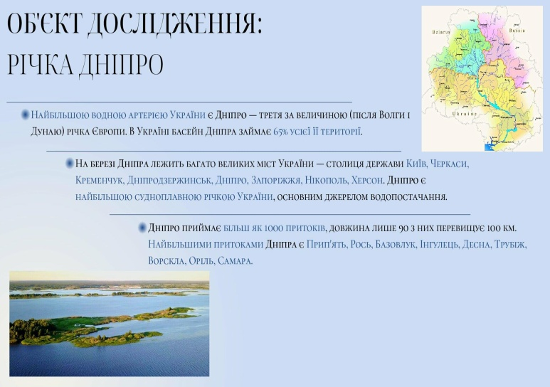
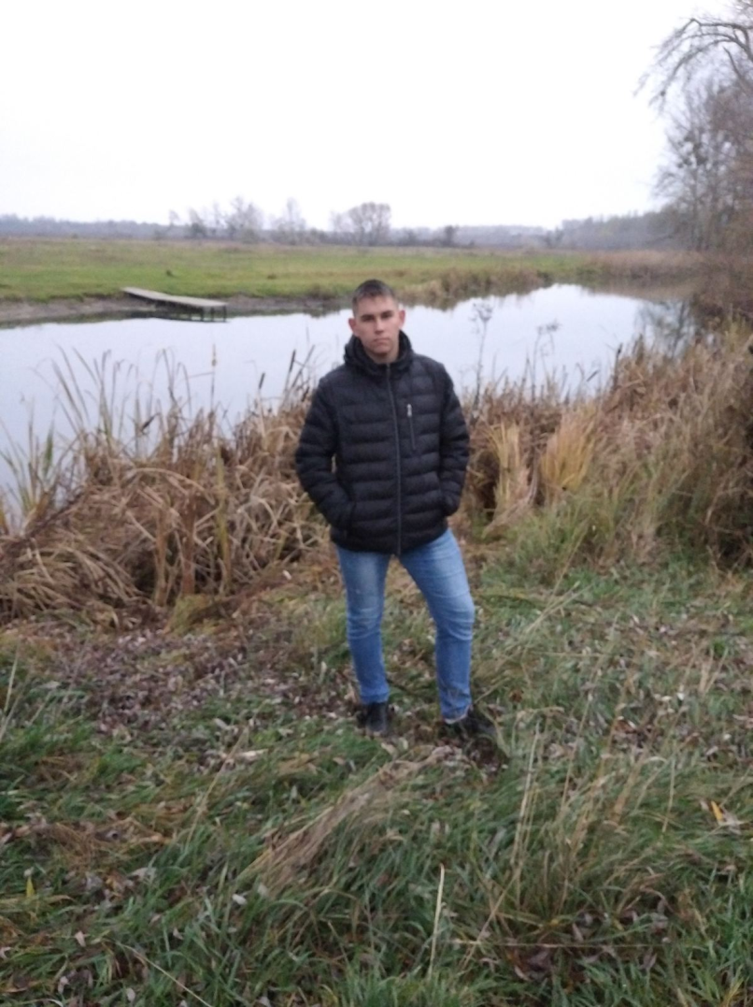
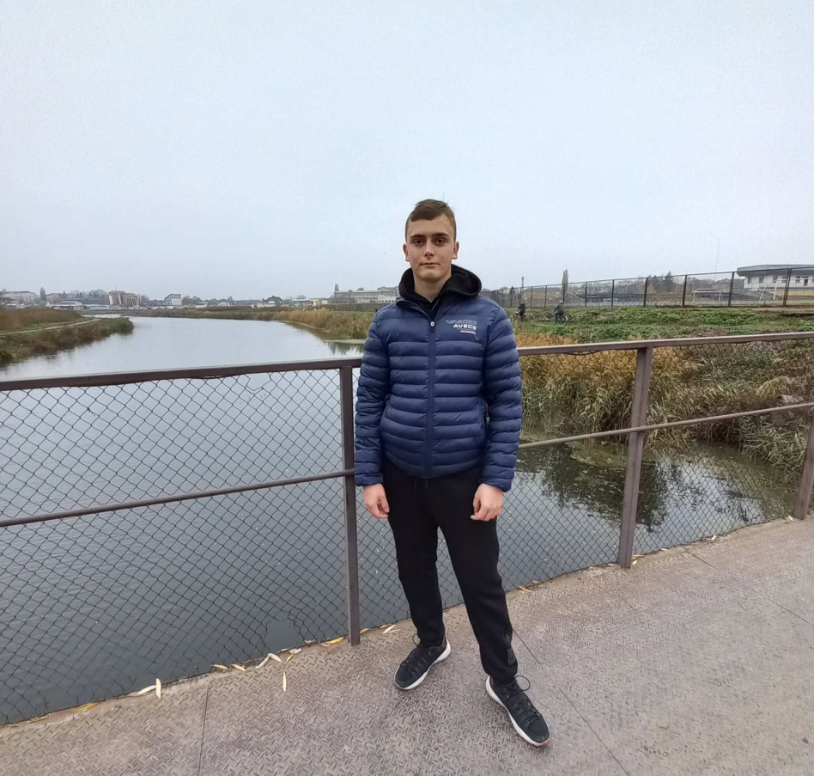
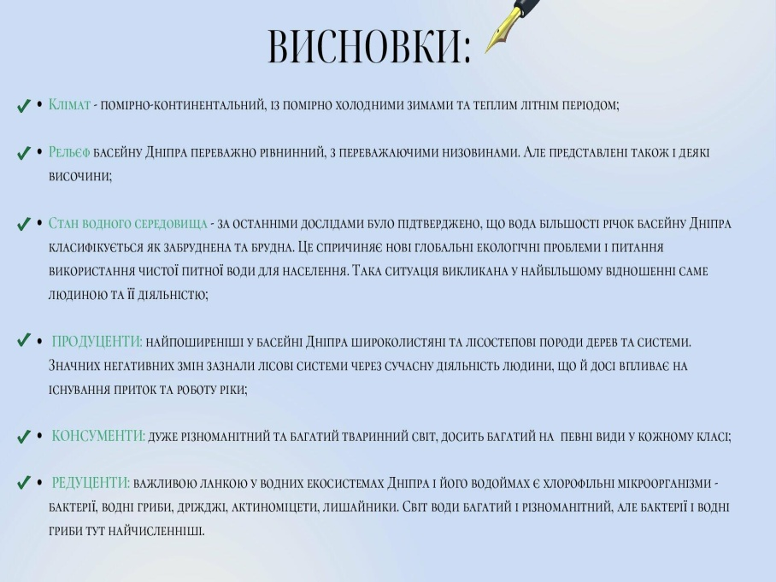
Проєкт – група взаємопов’язаних заходів та їх результатів, спрямованих на досягнення кінцевої мети, а також необхідні для цього ресурси та тимчасові затрати
Дослідження Особливостей структури місцевих екосистем.
Екосистема міста Переяслава

Slide 8
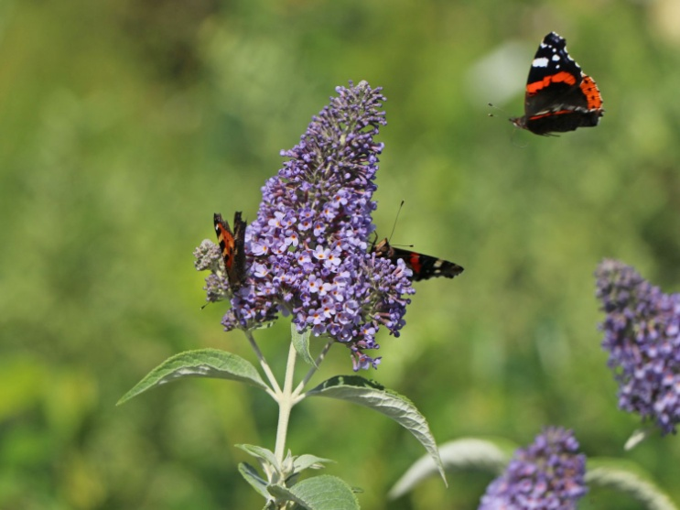

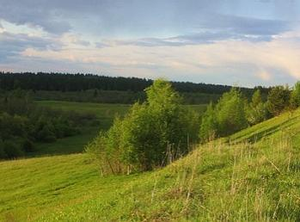
Дослідження Особливостей структури місцевих екосистем
Дослідження луга
Продуценти
Лукові трави: злакова тимофіївка, чистотіл, жовтець, чемериця, конюшина, королиця, волошки тощо
2. Консументи
Метелики, бджоли, куріпка, миші, ховрашки, зайці, м'ясоїдні тварини що поїдають тварин: павук, їжак, деркач. Детритофаги: мурахи, дощові черв’яки, стерв'ятники

Slide 9
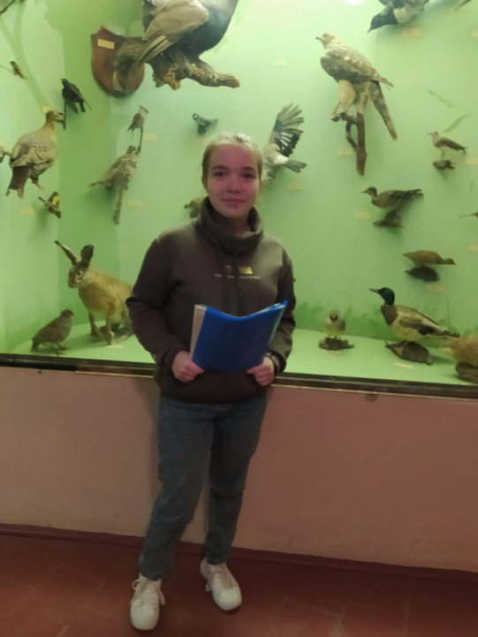
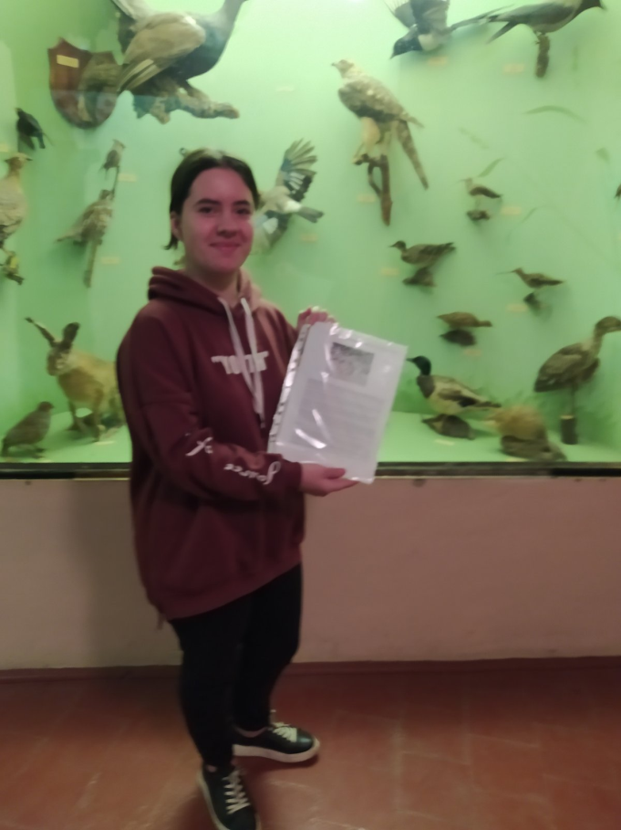
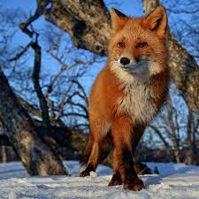
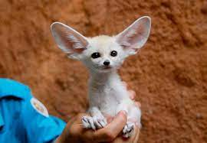
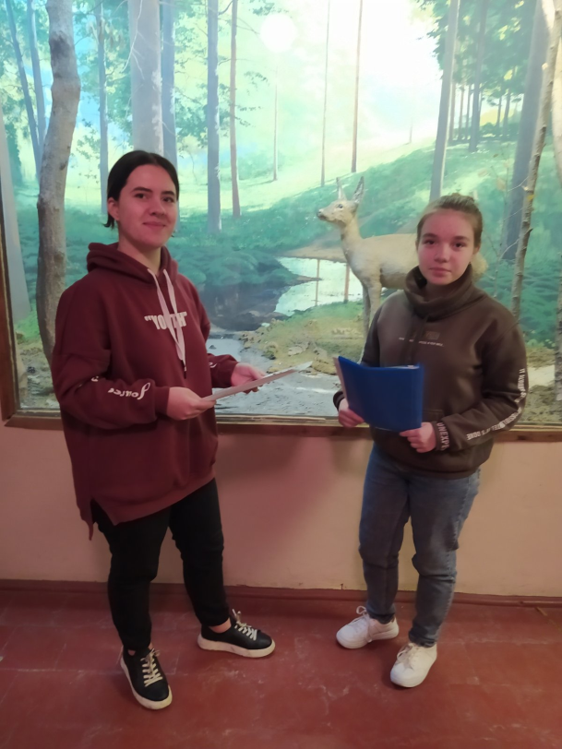
Характеристика видів за видовими критеріями
Видовий критерій | Характеристика видового критерія | Приклад видів
Морфологічний | Подібностей особин виду за будовою | Лисиця звичайна | Феник
Фізіологічний | Подібність або відмінність у процесах життєдіяльності особин одного чи різних видів. | У неволі живуть 20-25 років тоді, як у природі лише кілька років | Середня тривалість життя 10-12 років
Генетичний | Відмінність видів за каріотипом | 34-36 хромосом | 32 хромосом
Географічний | Популяції одного виду займають певну частину біосфери (ареал) | У Європі на всій території, у Північній Африці і більшій частині Азії в Північній Америці від арктичної зони до північного узбережжя Мексиканської затоки. | Найчисленніша популяція фенеків мешкає в центральній Сахарі, хоча вони зустрічаються від північного Марокко до Синайського і Аравійського півостровів, а на півдні — до Нігера, Чаду і Судану.
Екологічний | Особливості факторів середовища, необхідні для життєдіяльності особин | Віддає перевагу відкритій місцевості, а також районам, де наявні окремі гаї, переліски, а також пагорби та яри, особливо якщо взимку сніговий покрив в них є не занадто глибоким та пухким. Харчується переважно гризунами та кроликами, а також комахами, рибою й плодами рослин. | Живуть в піщаних пустелях та напівпустелях Харчується дрібними хребетними, яйцями, комахами (у тому числі сараною), падлом, корінням рослин і плодами

Slide 10


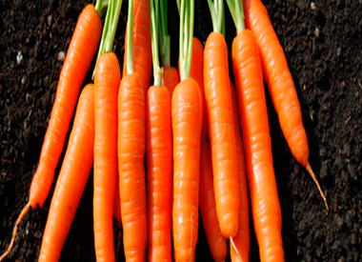
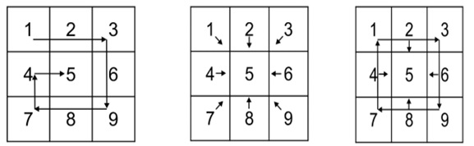
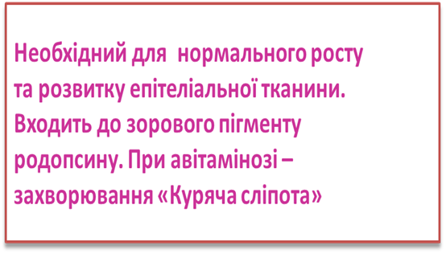
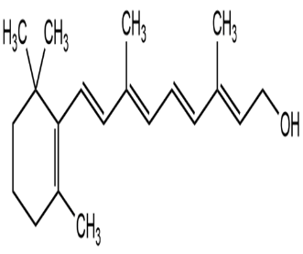

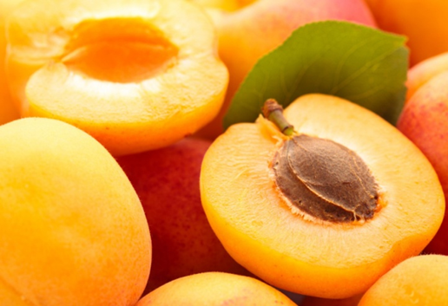


Ігрові технології формують уміння розв'язувати творчі завдання на основі вибору альтернативних варіантів.
В своїй навчальній діяльності використовую такі методи: кроссенс, сенкан, асоціативний кущ, діаграма Вена, загадковий диктант, знайди помилку, цікавий гексакон, кросворд, складання Т – схеми, біологічні задачі, біологічне лото, різнотипові задачі та інші.
Вітамін А, так само як і інші вітаміни, необхідний для нормальної життєдіяльності організму | При гіповітамінозі необхідно вживати синтетично створений вітамін А. | Вперше вітамін А був виділений з моркви, тому від англійського слова carrot (морква) походить назва вітамінів групи А – каротиноїди.
За нестачі вітаміну А виникає захворювання «куряча сліпота», під час якого відбувається розлад зору в умовах темряви | Вітамін А — жиророзчинний вітамін, який отримав свою назву у зв’язку з тим, що його відкрили першим 1913 року | Вітамін А забезпечує ріст здорового волосся
Вітамін А, як і інші вітаміни, забезпечує міцну імунну систему | Вітамін А міститься у плодах оранжевого кольору | Вітамін А забезпечує гарний зір у людини

Slide 11
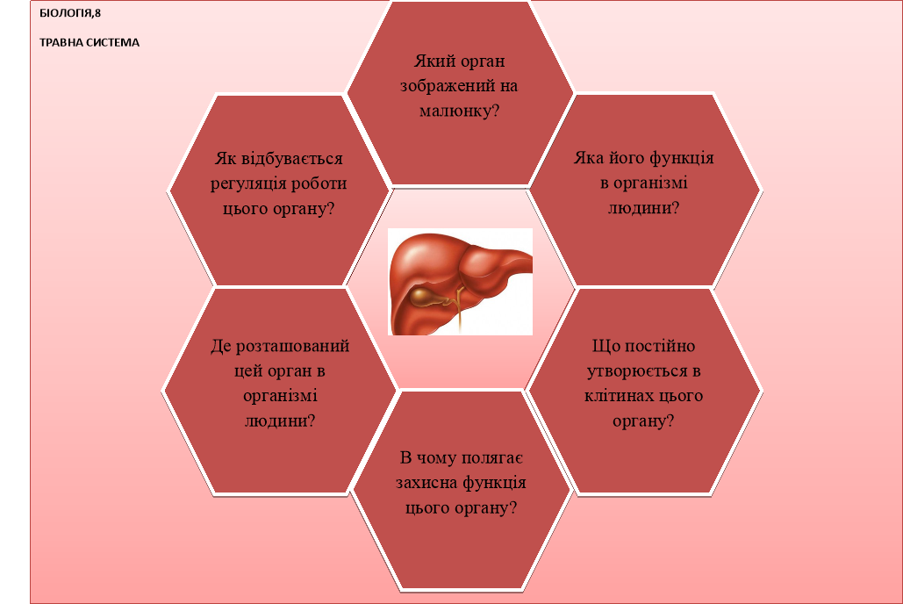
Ігрові технології
Встановіть відповідність між назвами центрів походження свійських
тварин та їх зображенням на карті:
4
1
3
6
5
2
Цікавий гексакон
А) Андійський; Б) Середземноморський;
В) Китайсько-малайський; Г)Центральноамериканський;
Д) Африканський Е) Ефіопський;

Slide 12
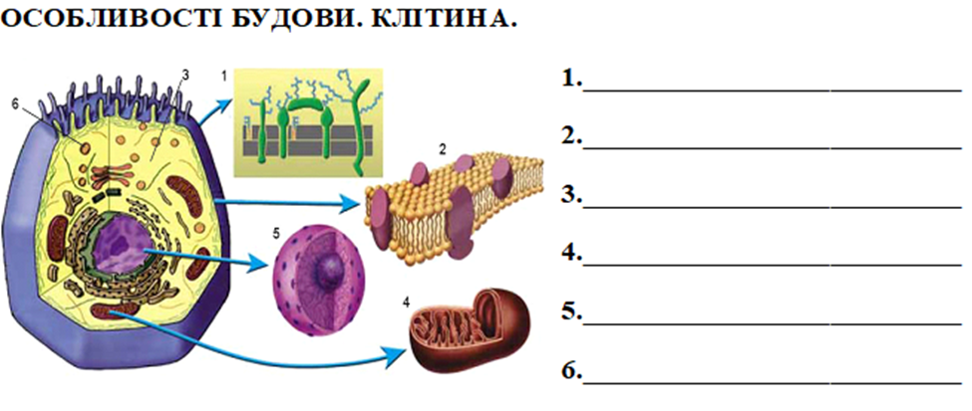
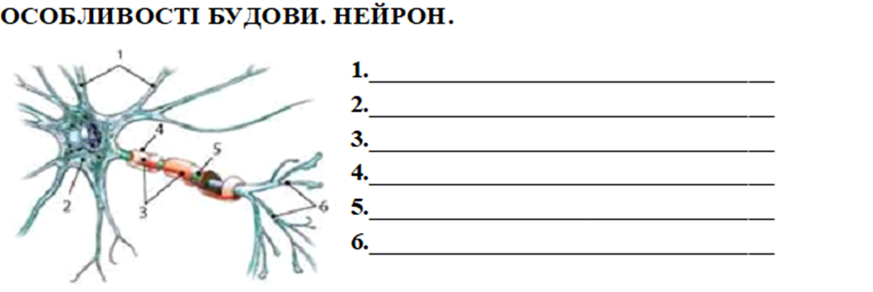
Біологічний диктант «Середовища існування» 1. Середовище існування – це сукупність умов, у яких мешкають особини, популяції та угруповання організмів різних видів. 2. Основними компонентами середовища існування є: умови існування та ресурси середовища існування. 3. Які ви знаєте типи середовища існування? Наземно-повітряне, водне, грунтове, гостальне. 4. «Між живими організмами та їх середовищем існування формуються тісні взаємовідносини та взаємозалежності, що зумовлюють їх діалектичну єдність» - так формулюється закон єдності організмів і середовища їхнього мешкання. 5. Водне середовище – це абіотичне середовище існування, основним ресурсом якого є вода. 6. Які є екологічні групи гідробіонтів? Нейстон, планктон, нектон, бентос. 7. Середовище існування, основним ресурсом якого є повітря – це наземно-повітряне середовище. 8. Анаероби – це організми, які здатні жити і розвиватися в безкисневому середовищі. 9. Гігрофіли – це організми, які пристосовані до життя в умовах високої вологості. (мокриці, дощові черв’яки) 10. Мешканці грунтового середовища називаються едафобіонти, або геобіонти. | Знайди відповідність
Біологічна задача Визначте, скільки живуть ці риби, якщо відомо, що білуга може дожити до 100 років, тріска — у чотири рази менше, а тривалість життя сома дорівнює різниці між тривалістю життя білуги і тріски. Шпаргалка з помилками Учні обмінюються «шпаргалками», підготовленими вдома, знаходять і виправляють у них помилки. | Задача з генетики. Чорна масть великої рогатої худоби домінує над рудою, а білоголовість над суцільним забарвленням голови. Яких нащадків можна одержати від схрещування гетерозиготного чорного бика , котрий має суцільне забарвлення голови, з коровою рудою білоголовою. Якщо вона гетерозиготна за білоголовістю? Гени обох ознак перебувають у різних хромосомах.

Slide 13

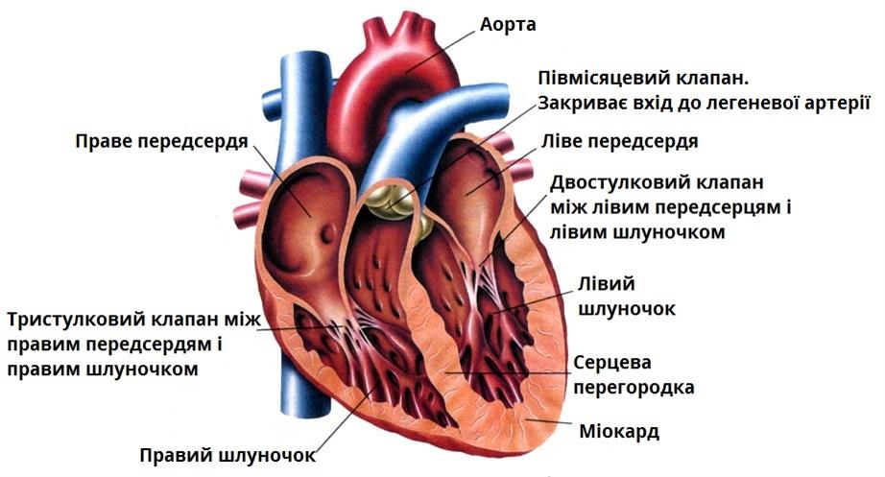
Сенкан
Метод сенкан (синквейн) – це короткий неримований вірш, що складається з п’яти рядків
Приклади сенкану
СКЛАДНОЦВІТІ
Однорічні, багаторічні
Цвітуть, запилюються, плодоносять
Складноцвітим характерне подвійне запліднення
РОСЛИНА
СЕРЦЕ
Порожнисте, ритмічне
Збуджується, проводить, скорочується
Розташоване у грудній клітці
ОРГАН

Slide 14
Тренінг, на відміну від традиційних форм навчання, орієнтований не тільки на правильну відповідь, а й на запитання та пошук. У процесі тренінгу відбувається формування і закріплення умінь і навичок ефективної професійної поведінки учасників. Завдяки тренінгу відбувається інтеграція біології з хімією, медициною, основами здоров’я, екологією, географією, фізикою, математикою та українською мовою. Тренінгові заняття є, по суті, семінаром у режимі неперервної дискусії, що переривається міні-лекціями, індивідуальною роботою, діловими іграми, кейсами та іншими завданнями.
Отже, правильно організований тренінг розвиває гнучкість, оригінальність мислення, толерантність, здатність вирішувати проблемні завдання та ситуації; сприяє усуненню помилок і недоліків у вивченні і розумінні матеріалу, збагачує їхній активний життєвий досвід, а також формує креативне мислення.
Маючи сертифікат реалізації курсу «Формування здорового способу життя та профілактика ВІЛ/СНІДу» з метою формування здоров’язберігаючої компетентності серед здобувачів освіти І курсу я завжди проводжу урок-тренінг до Всесвітнього Дня боротьби зі СНІДом на тему «Толерантне ставлення до ВІЛ-інфікованих».
Завданнями тренінгу ставлю питання підвищення рівня поінформованості підлітків з проблем ВІЛ/СНІДу; формування навички безпечної поведінки і відповідальності за власні вчинки та толерантне ставлення до ВІЛ-позитивних та хворих на СНІД.

Slide 15
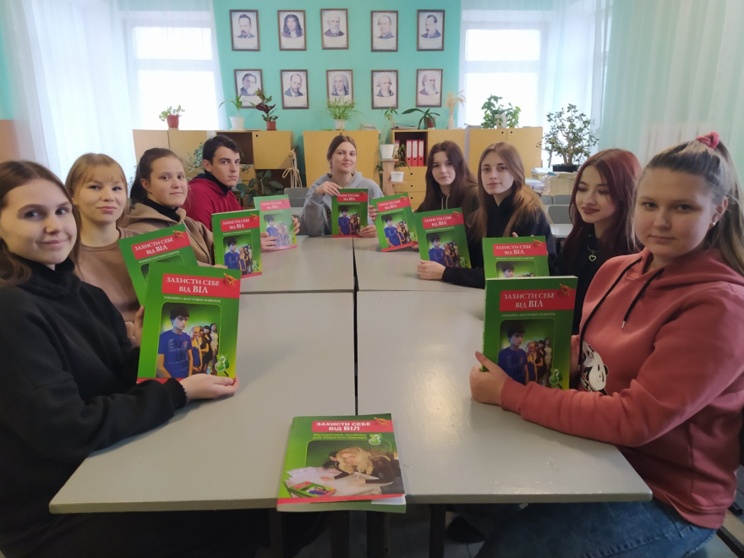
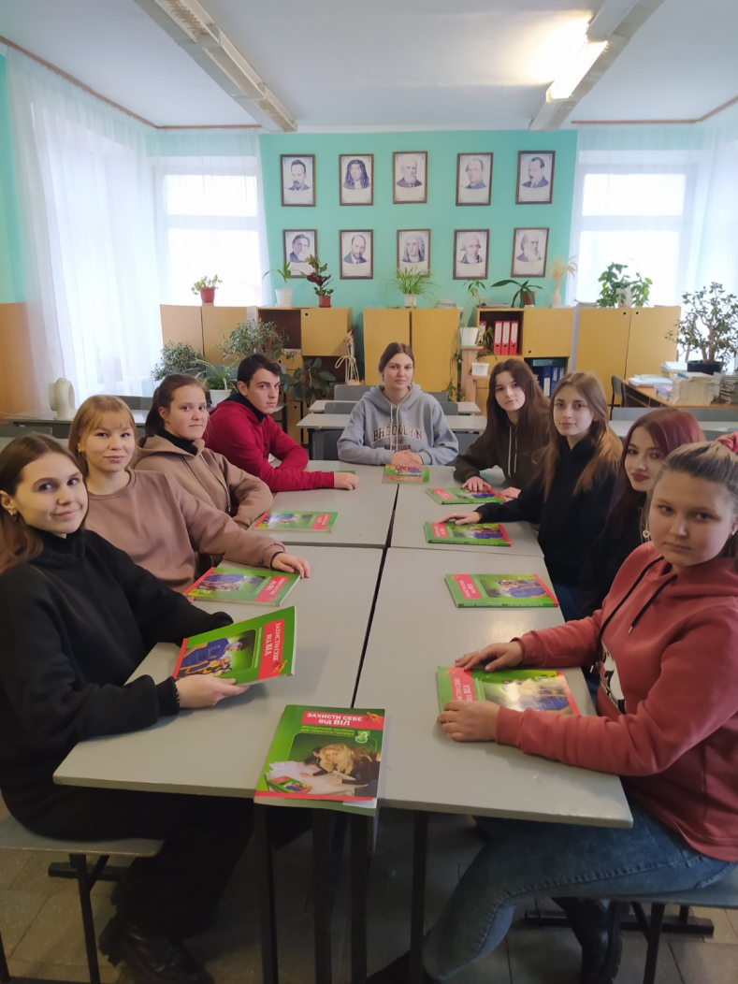
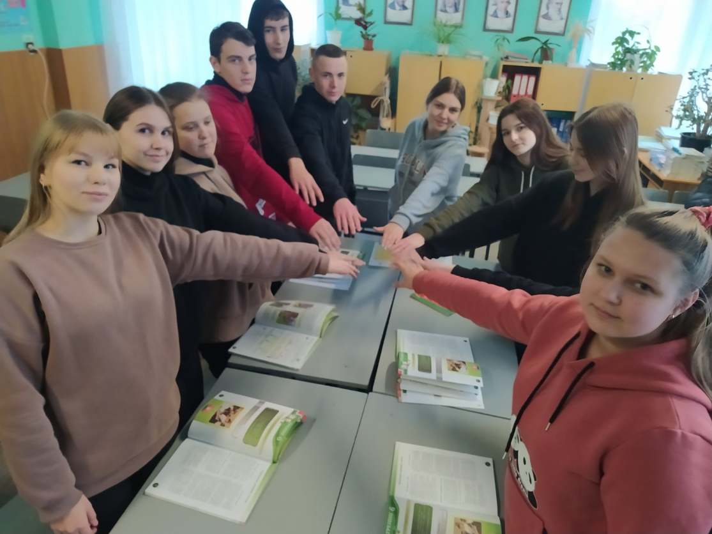
Тренінг є незамінним елементом системи навчання, який передбачає розвиток професійних навичок, креативного мислення й інтелектуальних здібностей особистості, зокрема розвиток мислення й мовлення здобувачів освіти.

Slide 16
ВИСНОВКИ
1.Опрацювавши різні інформаційні джерела з питання формування ключових компетентностей здобувача освіти, та на основі власного педагогічного досвіду, я прийшла до висновку, що саме набуття життєво важливих компетентностей може дати здобувачу освіти можливості орієнтуватись у сучасному суспільстві, інформаційному просторі, швидкоплинному розвиткові ринку праці, подальшому здобутті освіти.
2.Кожний із зазначених мною підходів формування ключових компетентностей не вичерпує проблеми життєвої і професійної компетентності здобувача освіти повністю; всі ці підходи знаходяться у взаємозв’язку один з одним і взаємодоповнюють один одного.
3.Компетентнісний підхід висуває на перше місце не інформованість здобувача освіти, а вміння розв’язувати проблеми, які виникли в конкретних ситуаціях за допомогою отриманих знань і набутих умінь та навичок.
4.Найвищої оцінки може заслуговувати той здобувач освіти, який не лише показує знання, а й виявляє здатність і досвід ефективного застосування таких знань у нестандартній ситуації.
5.Життєвий і професійних успіх людини залежить від її здатності адаптуватися до змін, що відбуваються у суспільстві через вміння оволодівати та застосовувати набуті знання, уміння, власний та суспільний досвід.
6.Інноваційні технології навчання сприяють кращому засвоєнню навчального матеріалу та викликають зацікавленість у вивченні біології і екології як навчального предмету.

Slide 17
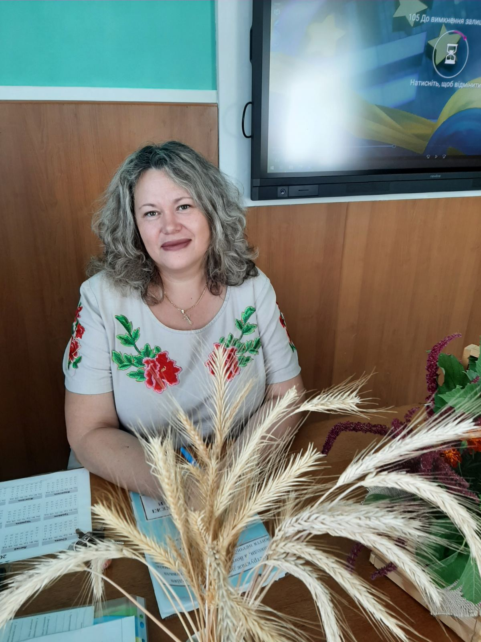
Дякую за увагу

